Slide 1
Separatismus ve Velké Británii
Radim Vaľko - Politologie a Mezinárodní vztahy
Vybrané konfliktní regiony

Slide 2
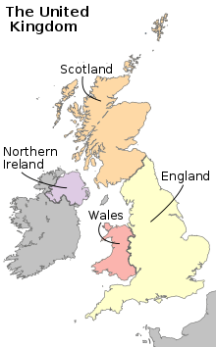
Administrativa
Velká Británie - Konstituční monarchie
Určitá samospráva na území Skotska, Severního Irska a Walesu - Devoluce

Slide 3
Administrativní dělení
Centrální britská vláda
Dílčí instituce pro samosprávu regionů
Přenesené pravomoce na parlamenty, shromáždění či instituce
Větší samospráva vede k většímu unitarismu

Slide 4
SKOTSKO
Ekonomické důvody
Nacionalismus
SNP
Referenda

Slide 5
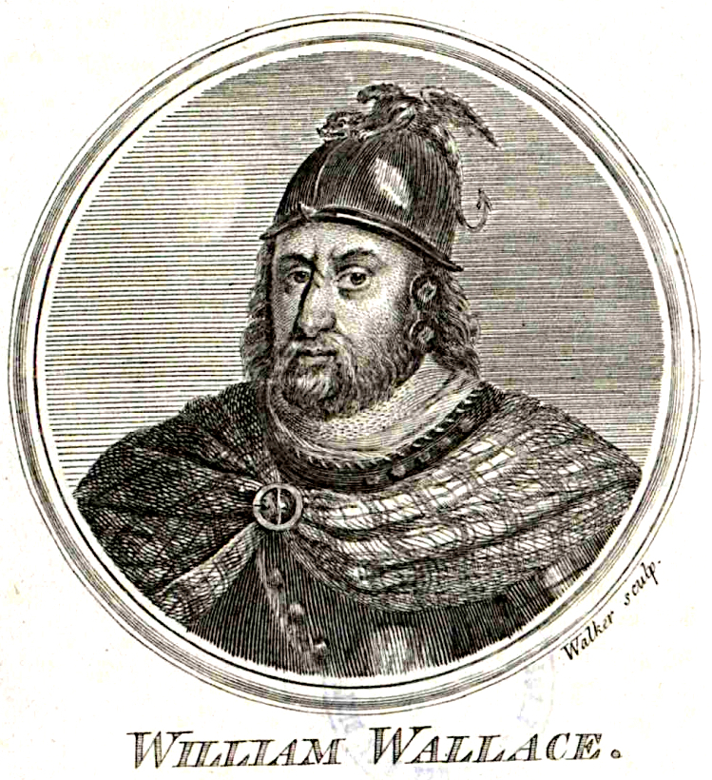
SKOTSKO – historický kontext
Do 1707 samostatná republika
1886 - vytvořen úřad pro ministra Skotska
1934 - Vznik SNP
V 20. století nárůst nacionalismu
1969 - Nálezy ložiska ropy ve skotském moři
1979 - Referendum o devoluci
1997 - Vznik skotského parlamentu

Slide 6
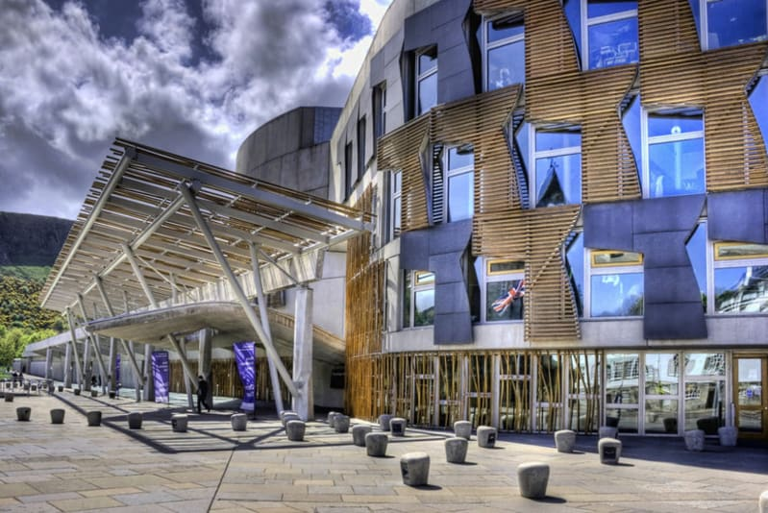
SKOTSKO – historický kontext

Slide 7
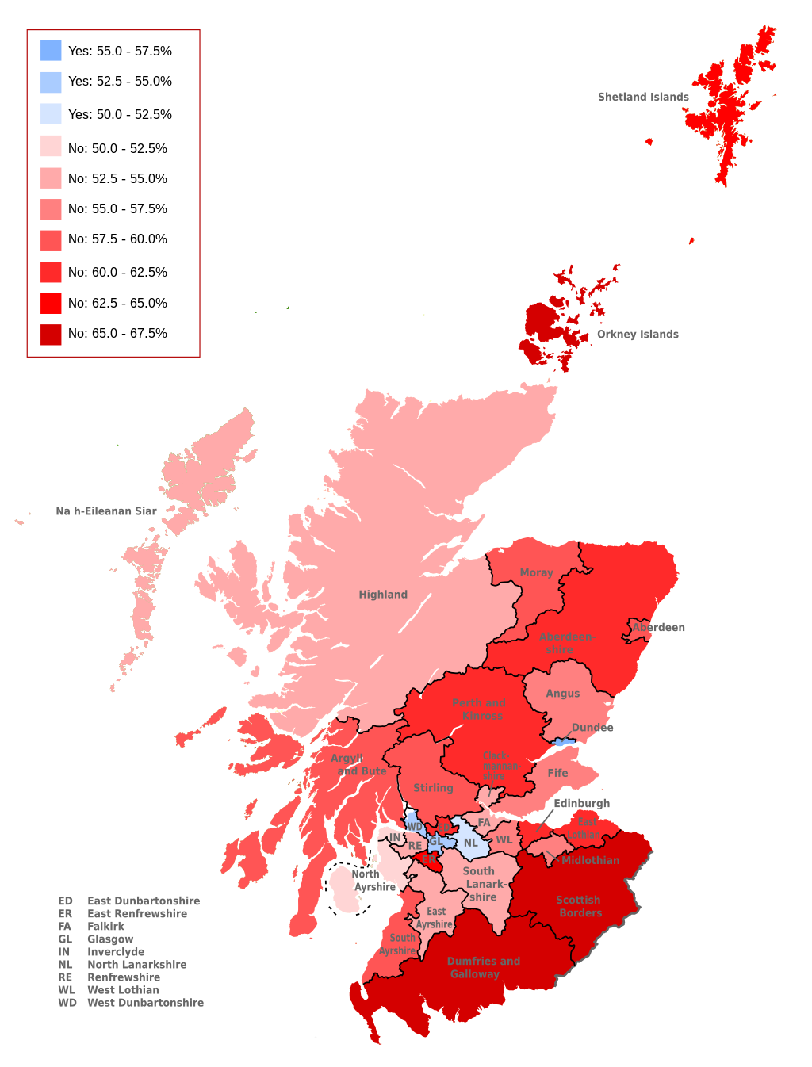
Referendum o nezávislosti skotska

Slide 8
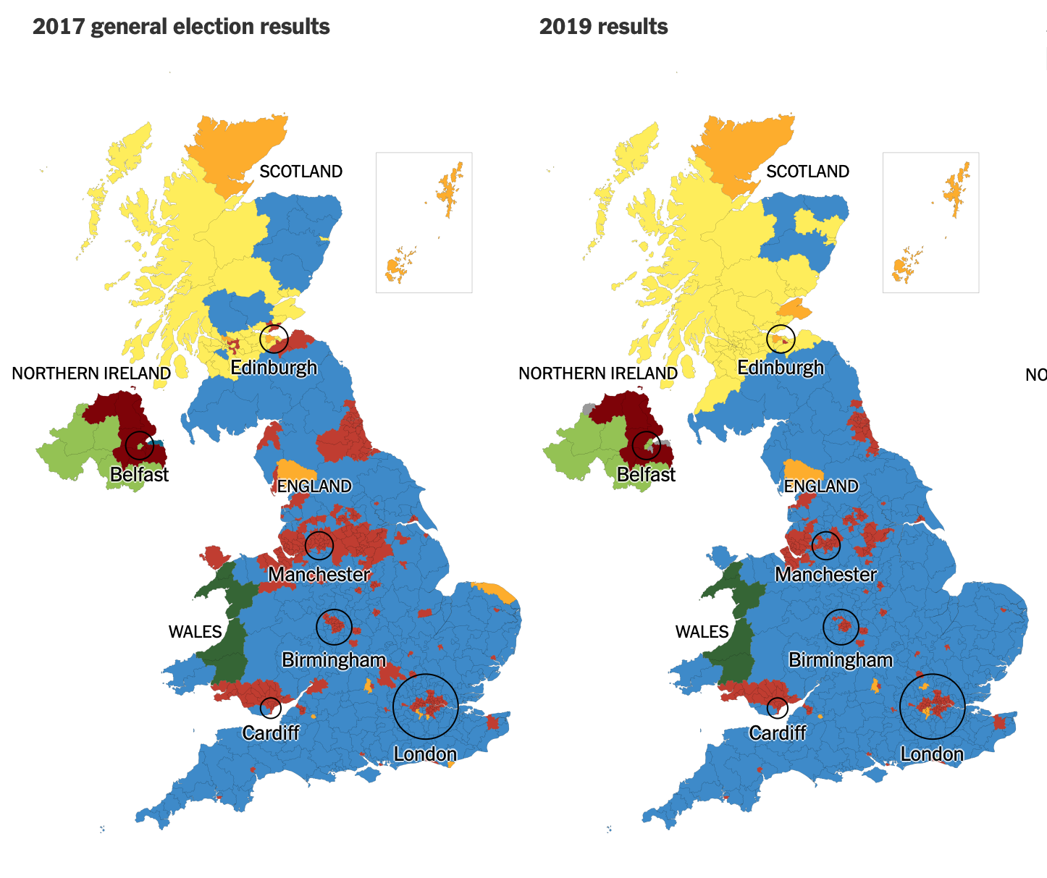
SKOTSKO

Slide 9
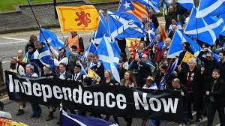
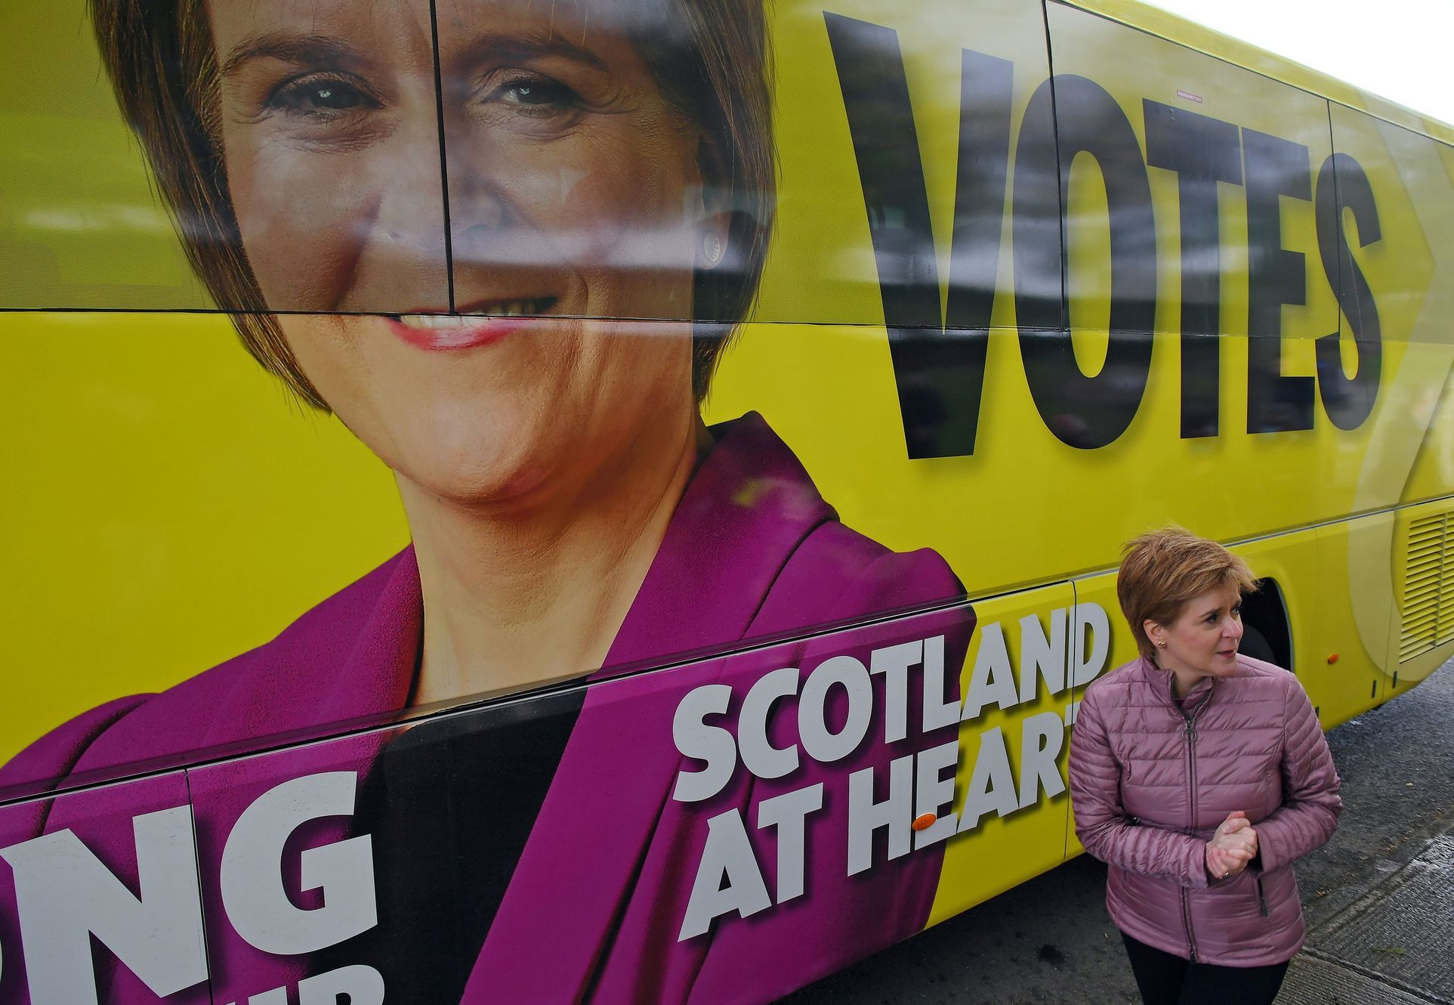
SKOTSKO

Slide 10
CORNWALL
Kultura a etnikum
Ekonomická situace
Historie
Problém své vlastní autonomity
Cíl - Devoluce

Slide 11
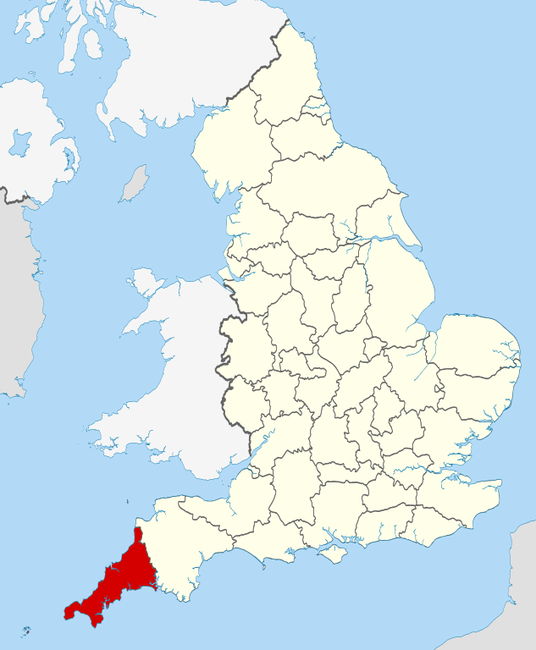
CORNWALL

Slide 12
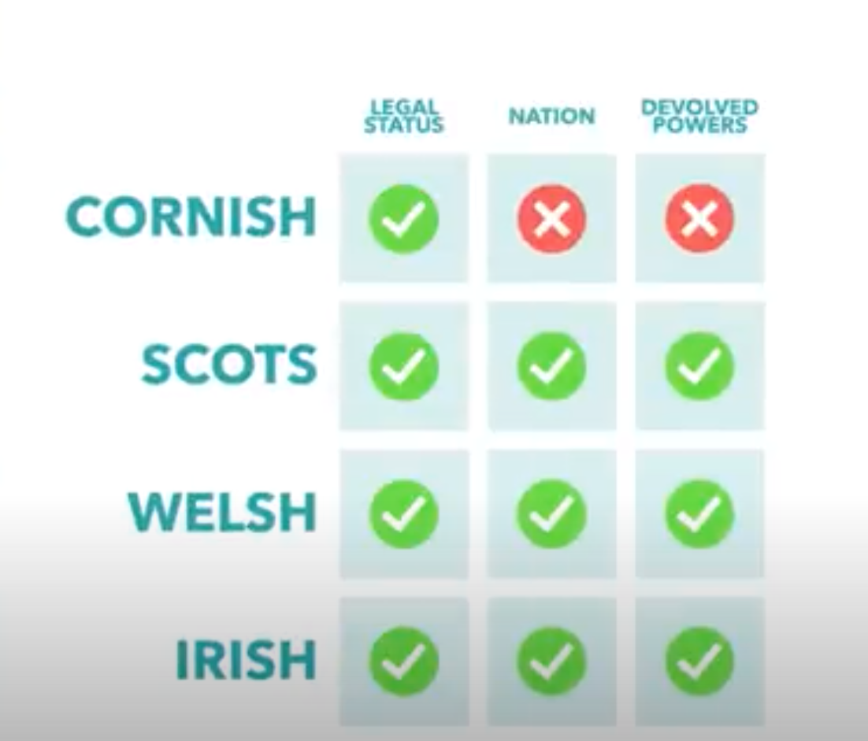
CORNWALL

Slide 13
WALES
Reakce na Brexit
Ekonomická situace?
52% pro odchod z EU!
Nejvíce pobrexitově zasažená část UK

Slide 14
SEVERNÍ IRSKO
Dlouhotrvající historický konflikt
The Troubles
Jaká bude situace je situace po Brexitu?

Slide 15
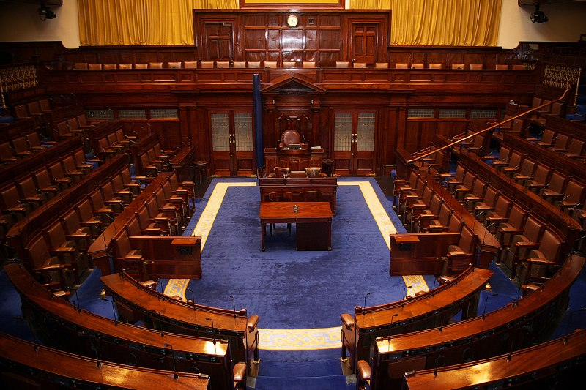
SEVERNÍ IRSKO - historický kontext
21.1. 1919 vyhlášení nezávislosti a vytvoření vlastního parlamentu
Start Britsko-Irské války
1922 - 1937 Irský svobodný stát
Příměří v roce 1921
1937 - vznik státu Irsko
Vnitřní konflikt na území Irska - Koruna proti Republikánům
Dáil Éireann

Slide 16
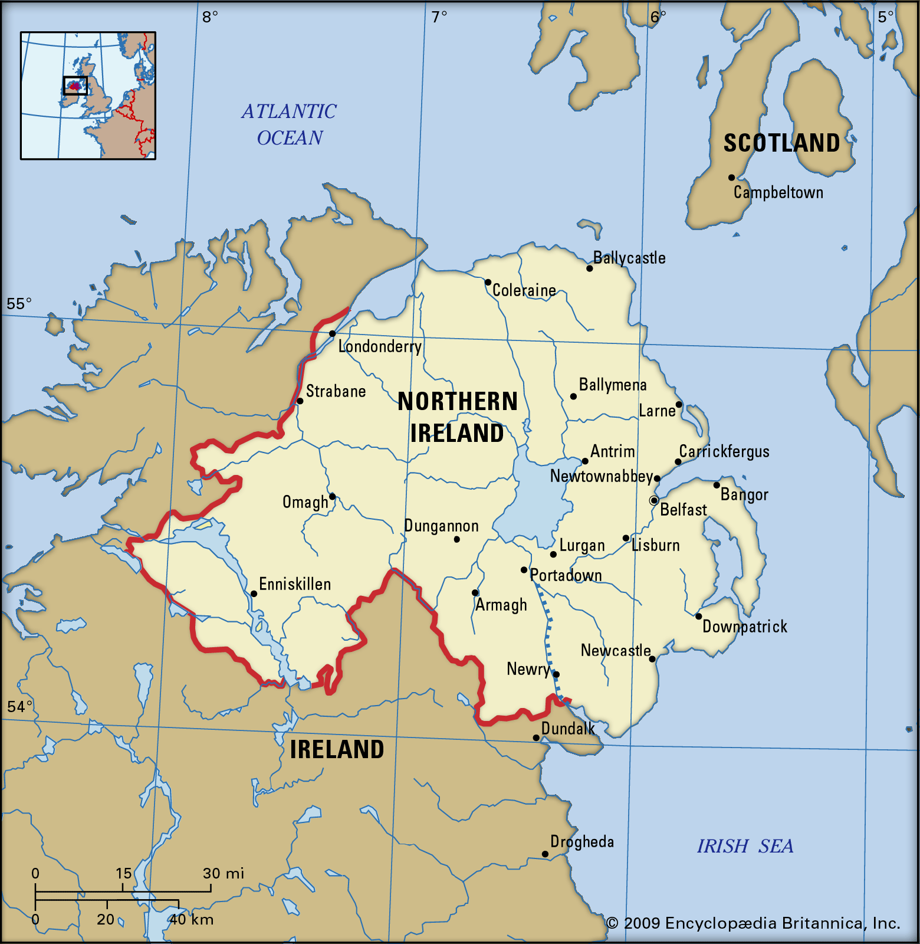
The Troubles
Etnicko-nacionalistický konflikt
Území Severního Irska
Loajalisté vs. Irové
Zapojení nacionalistických skupin
Diskriminace katolické menšiny
3500 obětí

Slide 17
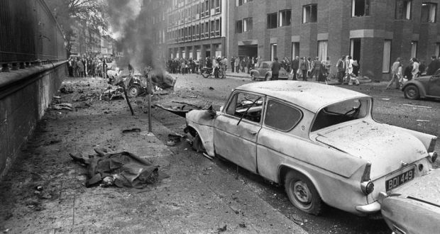
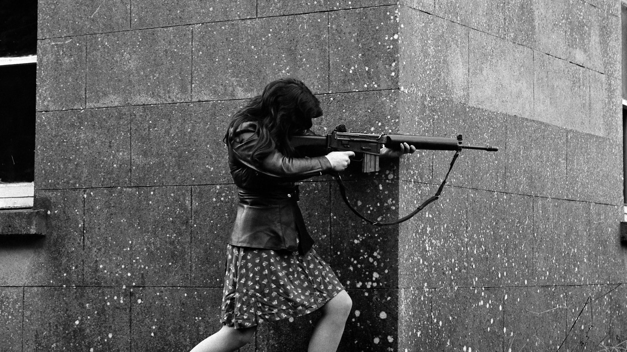
The Troubles

Slide 18
Belfastská dohoda
1998
Ukončení konfliktu
Status vládnutí Severního Irska v rámci Spojeného Království
Vztah mezi Severním Irskem a Irsko Republikou
Vztahy mezi Severním Irskem a Spojeným Královstvím

Slide 19
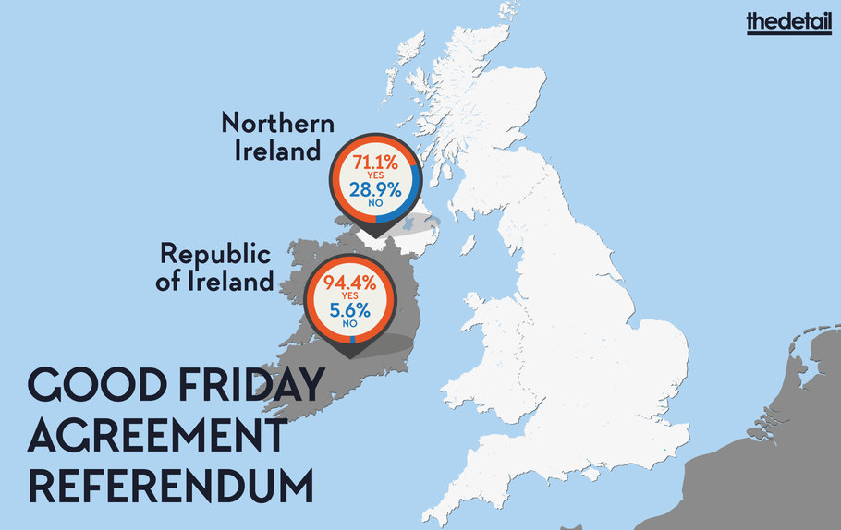
Belfastská dohoda

Slide 20
Severní irsko – budoucí vývoj
Větší tendence k nezávislosti po Brexitu
Devoluce
Jednotné Irsko?

Slide 21
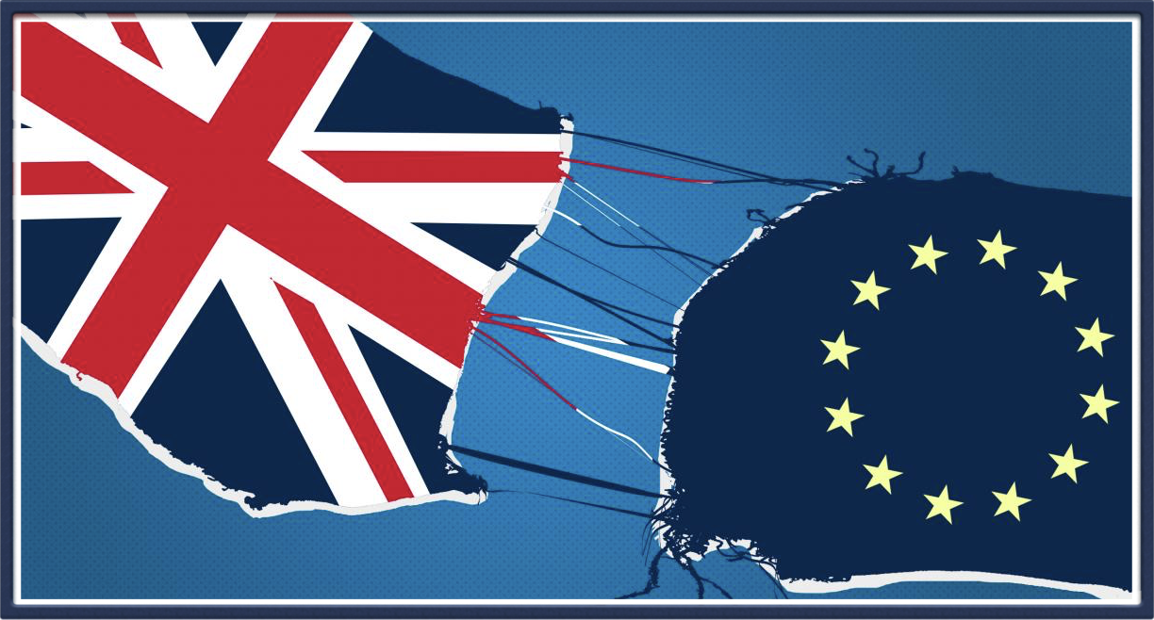
BREXIT

Slide 22
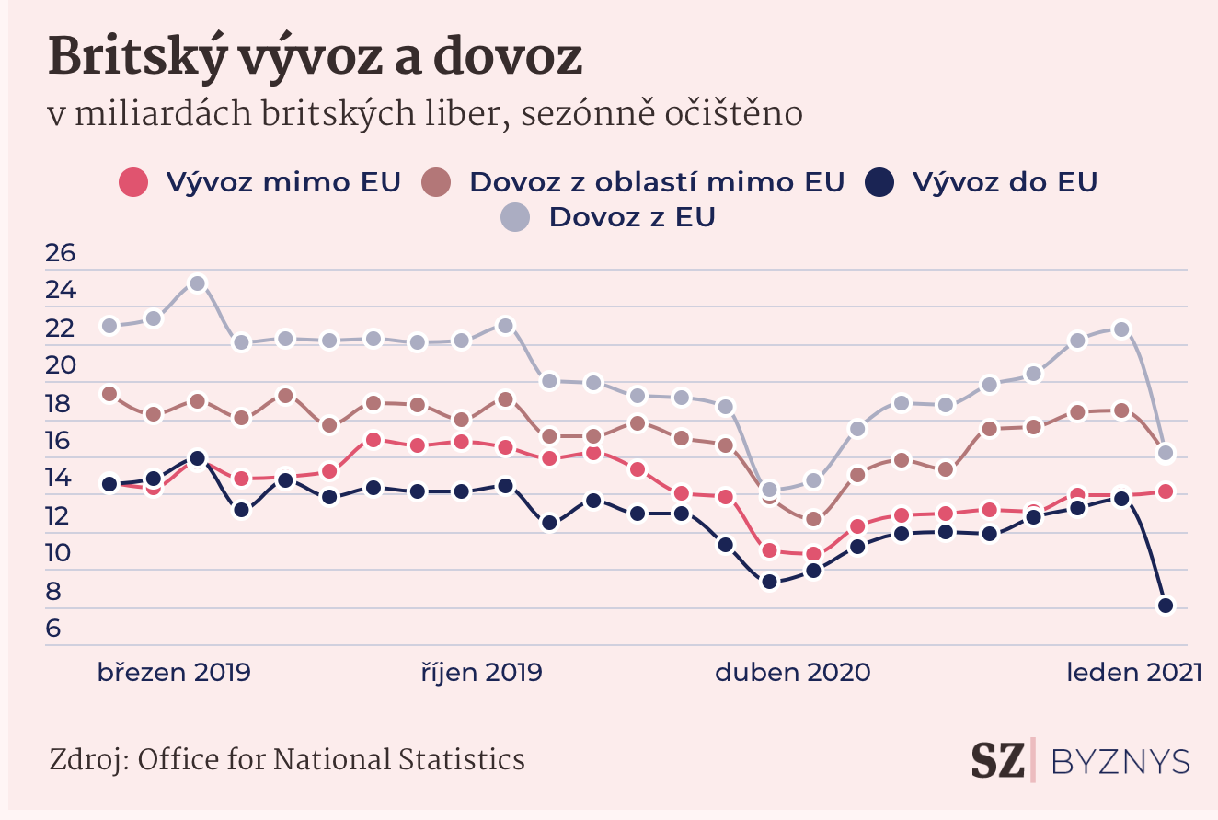
BREXIT

Slide 23
Zdroje
Problematika skotské nezávislosti v mezinárodním prostředí - Bc. Jana Pohlová https://is.muni.cz/th/cex0z/DP_Pohlova.pdf
https://www.youtube.com/channel/TLDRNews
https://en.wikipedia.org
Northern Ireland Could Quit the U.K. Within a Decade, Polls Show - Morwenna Coniam https://www.bloomberg.com
Neither British nor Irish rule: arguments for Northern Ireland independence in Unionist political thought - Adam Fusco https://blogs.lse.ac.uk/politicsandpolicy/northern-ireland-independence/–
U.K. Election Results Map: How Conservatives Won in a Landslide - Allison McCann https://www.nytimes.com
Nezávislost, ozývá se nesměle z Walesu. Země s napětím čeká, jak na ni dolehne brexit - Dominika Píhová https://denikn.cz
What you need to know about The Troubles? - https://www.iwm.org.uk/history/what-you-need-to-know-about-the-troubles

